Slide 1
Коледж економіки, права та інформаційних технологій
Навчальна дисципліна «Організація закупівлі та продажу»
Практичне завдання № 4
«Оцінка ефективності комерційної угоди на закупівлі з метою наступного продажу товарів»
Викладач:
д.е.н., професор
Алькема В.Г.
м. Київ, 2021 рік

Slide 2
Базові поняття до виконання завдання
Закупівля — процес пошуку, узгодження умов і придбання товарів, послуг або робіт із зовнішнього джерела, часто шляхом проведення тендерів або конкурсних торгів. Рішення про покупку основані на факторах доставки, обробки, граничної вигоди і коливання цін ринку. Компанії йдуть від практики — купити в умовах дефіциту, для цього налагоджують прогноз, і проводять більше аналізу на етапі підготовки до закупівель. Зарекомендували себе методи економічного аналізу: аналіз витрат і результатів, аналіз витрат і корисності.
Ефективна закупівля постачає товари, послуги або роботи за ринковою ціною, порівнюючи — якість, кількість, час і місце розташування контрагента. Комерційні і державні компанії зацікавлені в чесній і відкритій конкуренції бізнесу, тому докладають максимум зусиль, щоб звести до мінімуму ризики шахрайства та змови.

Slide 3
Базові поняття до виконання завдання
Закупівлі ділять на дві категорії: прямі та непрямі закупівлі.
Прямі закупівлі. Пов'язані з виготовленням, включають предмети, що створюють продукцію, наприклад — сировина, компоненти та деталі. В цьому випадку, процес закупівлі — частина управління ланцюгами постачання, і безпосередньо впливають на виробництво і фінансові показники компанії.
Непрямі закупівлі. Забезпечують діяльність компанії, але не пов'язані з виробництвом. Включають товари та послуги від стандартних товарів — канцелярії та машинної оливи, до складних і дорогих продуктів і послуг, таких як — обладнання, консультаційні послуги та послуги з аутсорсингу.

Slide 4
Фактори ефективної закупівлі
Що допомагає назвати закупівлю успішною?
Інститут професійного навчання у сфері закупівель, стандарти якого використовує ООН, Всесвітній банк і МВФ, пропонує модель закупівлі «п'яти прав». Модель стала «традиційною формулою» в закупівлях, основні цілі та критерії оцінки показників закупівель за його версією — придбані товари і послуги повинні бути правильної якості, правильної кількості, доставлені в потрібне місце в потрібний час і за потрібною ціною. Альтернативний перелік п'яти прав — змінює фактор "правильне місце" на фактор "правильне джерело", тобто надійний постачальник.

Slide 5
Базові чинники ефективності закупівель
Якісний продукт. Компанія-замовник формує вимоги до продукту — опис, склад, термін, кінцевий термін споживання та інші критерії до закупівлі.
Оптимальна кількість — ознака хорошої закупівлі. Наявність товарів, які компанія не використовує вчасно і навпаки, відсутність товарів, що необхідні — негативно позначається на діяльності компанії.
Мінімальна ціна. Ціновий критерій — ключовий в комерційних торгах і тендерах на товари, послуги, роботи.
Відповідність визнаним стандартам. Як правило, базовий критерій закупівлі, на товар або послугу, що бере участь в подальшому просуванні в циклі виробництва.

Slide 6
Базові чинники ефективності закупівель
Доставка за розкладом. Бізнес цінує, коли прогнози збуваються, а це можливо, коли контрагент погоджується на терміни замовника.
Надійний постачальник. Закупівельники шукають контрагентів, з'ясовують репутацію, позицію на ринку, потім служба безпеки перевіряє відомості про можливого партнера — справжність документації, та інші факти, що можуть вплинути на результат співпраці.
Критерії описані за черговістю, але кожен з них однаково важливий для закупівлі.

Slide 7
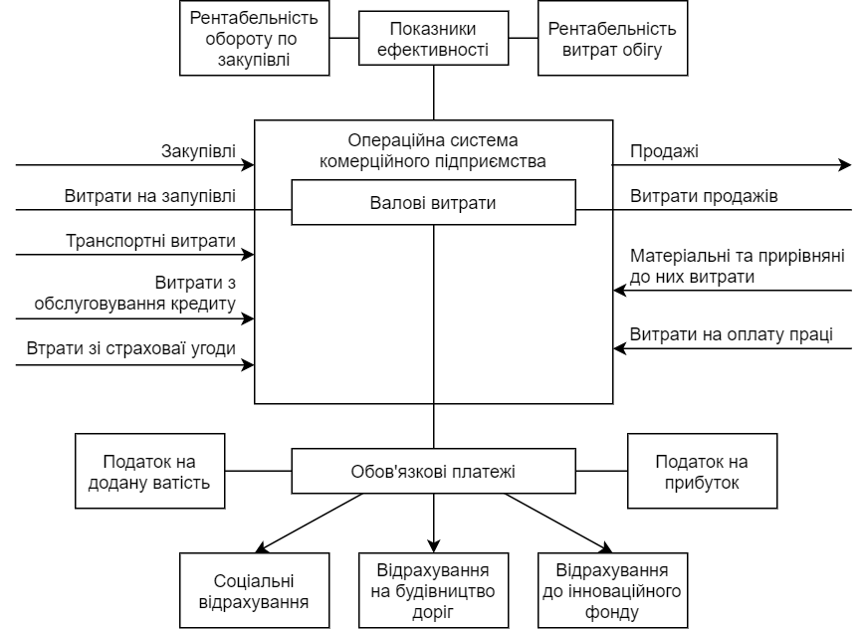
Чинники впливу на ефективність закупівель
Рис. Структура економічних чинників, які впливають на показники ефективності

Slide 8
Умова практичного завдання №4.
Підприємству ТОВ «Гарант» надійшло три комерційні пропозиції щодо закупівлі товарів. Слід оцінити ефективність та прийняти управлінське рішення щодо укладання однієї комерційної угоди запропонованої підприємством постачальником на підставі критеріїв рентабельності витрат обігу та рентабельності обігу по закупівлі. Дані розрахунку оформити у вигляді підсумкової таблиці та сформулювати висновки. Перелік угод, що пропонуються підприємству наведено нижче.

Slide 9
Умова практичного завдання №4.
Перелік угод, що пропонуються підприємству
Угода № 1
Підприємству запропоновано укласти угоду із Київською швейною фабрикою на закупівлю Q одиниць курток жіночих за ціною Ц_{з} грн. Середньоринкова ціна реалізації складає Ц_{р} грн. Оплата проводиться по факту поставки. Транспортні витрати – В_{г} грн. Прогнозний термін реалізації Т днів. Для закупівлі товарів використовуються кредитні ресурси. Ставка кредитного відсотка а річних. Страховий тариф в від суми кредиту. Конкретні дані за варіантами наведено в Таблиці 1.
Угода №2
Підприємству запропоновано укласти угоду з посередницькою фірмою "Гросма" на закупівлю комплектів постільної білизни, оптова ціна закупівлі яких Ц_{в} грн. Мінімальна партія закупівлі Q штук. Середньоринкова ціна реалізації Ц_{р} грн. Транспортні витрати В_{г} грн. Необхідна сума коштів може бути виділена із власних обігових коштів. Термін реалізації Т днів. Конкретні дані за варіантами наведено в Таблиці 2.

Slide 10
Умова практичного завдання №4.
Перелік угод, що пропонуються підприємству
Угода №3
Підприємству запропоновано укласти угоду з фабрикою "Каштан" на закупівлю чоловічих сорочок за ціною Ц_{з} грн. Середньоринкова ціна реалізації становить Ц_{р} грн. Мінімальна партія закупівлі Т штук. Прогнозний термін реалізації Т днів. Оплата проводиться по факту поставки. Необхідна сума коштів може бути виділена із власних обігових коштів. Конкретні дані за варіантами наведено в Таблиці 3.

Slide 11
Умова практичного завдання №4.
Додаткові дані
- рівень матеріальних та прирівняних до них витрат становить 0,9% відносно обороту по закупівлі;
- рівень витрат на оплату праці складає 5% відносно до обороту по закупівлі.
1. Розмір обов'язкових платежів, що нараховуються на фонд оплати праці -47.5%.
2. Відрахування на будівництво доріг 0.06% від товарообігу.
3. Відрахування де інноваційного фонду 1% від націнки.
4. Податок на додану вартість 20% від товарообігу.
Додаткові дані наведено в таблицях.

Slide 12
Умова практичного завдання №4.
Таблиця 1
Основні дані щодо угод, які пропонуються
Параметри | Угода 1а | Угода 1б | Угода 1в | Угода 1г | Угода 1д | Угода 1
Обсяг закупівлі Q, од |  |  |  |  |  | 40
Закупівельна ціна, грн |  |  |  |  |  | 48
Середньоринкова ціна реалізації, грн |  |  |  |  |  | 100
Транспортні витрати, грн |  |  |  |  |  | 10
Прогнозний термін реалізації, днів |  |  |  |  |  | 28
Ставка кредитного відсотка % річних |  |  |  |  |  | 48
Страховий тариф у % від суми кредиту |  |  |  |  |  | 0,28

Slide 13
Умова практичного завдання №4.
Таблиця 2
Основні дані щодо угод, які пропонуються
Параметри | Угода 1а | Угода 1б | Угода 1в | Угода 1г | Угода 1д | Угода 2
Оптова ціна закупівлі, грн |  |  |  |  |  | 30
Мінімальна партія закупівлі, шт |  |  |  |  |  | 200
Середньоринкова ціна реалізації, грн |  |  |  |  |  | 50
Транспортні витрати, грн |  |  |  |  |  | 15
Термін реалізації |  |  |  |  |  | 25

Slide 14
Умова практичного завдання №4.
Таблиця 3
Основні дані щодо угод, які пропонуються
Параметри | Угода 1а | Угода 1б | Угода 1в | Угода 1г | Угода 1д | Угода 3
Оптова ціна закупівлі, грн |  |  |  |  |  | 10
Мінімальна партія закупівлі, шт |  |  |  |  |  | 14
Середньоринкова ціна реалізації, грн |  |  |  |  |  | 300
Транспортні витрати, грн |  |  |  |  |  | 29
Термін реалізації |  |  |  |  |  | 10

Slide 15
Хід розв’язання завдання
Для угоди № 1
ВикористовуючиданніТаблиці 1, розраховуємо:
1. Цінизакупівлі та реалізації з урахуванням ПДВ
Ціназакупівлі – 48 грн
В т.ч. ПДВ – 48/6 = 8 грн
Ціна реалізації – 100 грн
В т.ч. ПДВ – 100/6 = 16.67 грн
2. Витрати пов’язані з закупівлеюрозраховуємо за формулою 1:
$В3=ТВ+ОКр=СУ$ (1),
де ТВ – транспортні витрати , грн.;
ОКр – витрати з обслуговування кредиту, грн.;
СУ – витрати зістрахування угоди, грн.

Slide 16
Хід розв’язання завдання
2.1. Витрати підприємства з обслуговування кредиту (ОКр) розраховуємо за формулою 2
$ОКр=\frac{ПР∙СКВ∙Тр}{30∙100}$ (2),
де СКВ – ставка кредитного відсотка, % місячних;
Тр – термін реалізації товарних ресурсів, днів.
2.2 Обсяг позикових ресурсів розраховуємо за формулою 3
$ПР=ОК−ВОК$ (3),
де ПР – обсяг позикових ресурсів, грн;
ВОК – власні оборотні кошти, грн.
Враховуючи, що за умовою угоди №1 підприємство здійснює закупівлю на позикові кошти, тобто власні оборотні кошти відсутні. Отже ОК= ПР

Slide 17
Хід розв’язання завдання
2.3. Суму необхідних для закупівліоборотнихкоштіврозраховуємо за формулою 4:
$ОК=Цз∙К$ (4),
де ОК – сума оборотнихкоштів, грн.;
Цз – ціназакупівлі одного товару, грн;
К – кількістьтоварівякізакуповуютьсяпартією (обсягзакупівлі).
Підставивши значення величин в формулу 4, маємо:
$ОК=Цз∙К=40∙48=1920$грн
Далірозраховуємо витрати з обслуговування кредиту:
$ОКр=\frac{ПР∙СКВ∙Тр}{30∙100}=\frac{1920∙4∙28}{30∙100}=71,68$грн
СКВ (за даними) дорівнюють 46% річних, тому для визначенняОКрпотрібноїхрозділити на 12:
48/12 = 4% місячних

Slide 18
Хід розв’язання завдання
2.4. Витрати зістрахування угоди розраховуємо за формулою 5
$СУ=\frac{КР∙Сm}{100}$ (5),
де КР – сума кредитнихресурсів, грн;
Ст – страховий тариф у %.
Підставивши значення величин в формулу 5, маємо:
$СУ=\frac{КР∙Сm}{100}=\frac{1920∙0,28}{100}=5,38$грн
Таким чином, витрати, пов’язані з закупівлею, розраховуємо за формулою 1:
$В3=10+71,68+5,38=87,06$грн

Slide 19
Хід розв’язання завдання
3. Витрати, пов’язаніізреалізацією, знаходимо як суму матеріальних та прирівняних до них витрат (МВ) та витрат на оплату праці (ФОП) за формулою 6:
$ВР=МВ+ФОП$ (6)
3.1. Відповідно до умови, матеріальні та прирівняні до них витрати становлять 0,9% оборотнихкоштів. Розрахуємоїхрозмір:
$МВ = \frac{0,9∙1920}{100}=17,28$грн
3.2 Розраховуємо витрати на оплату праці (ФОП) за формулою 7
$ФОП=\frac{Цз∙К∙УФ∙Т}{30∙100}$ (7),
де Уф – середньомісячнийрівеньвитрат на оплату праці, %;
Т- середньомісячне число робочихднів.
Підставивши значення величин в формулу 7, маємо:
$ФОП=\frac{Цз∙К∙УФ∙Т}{30∙100}=\frac{48∙40∙5∙30}{30∙100}=96$грн

Slide 20
Хід розв’язання завдання
3.3. Розраховуємо витрати, пов’язаніізреалізацією, підставивши значення в формулу 6:
$ВР = 17,28 + 96 = 113,28$грн
4. Розміробов’язковихплатежів (ОП) визначаємо, скориставшись формулою 8:
$ОП = ПОП + ВБД+ВІФ$ (8),
де ПОП- платежі, щоформуються по відношенню до сумивитрат на оплату праці, грн;
ВБД - відрахування на будівництводоріг, грн;
ВІФ - Відрахування до інноваційного фонду, грн.

Slide 21
Хід розв’язання завдання
4.1. Платежі, щоформуються по відношенню до сумивитрат на оплату праці (ПОП), розраховуємо за формулою 9:
$ПОП=\frac{ФОП∙a}{100}$ (9),
де а – відсотоксоціальнихвідрахувань на оплату праці, якийприйнято в розмірі 47,5 % від фонду оплати праці.
$ПОП=\frac{ФОП∙a}{100}=\frac{96∙47,5}{100}=45,6$грн
4.2. Відрахування на будівництводорігрозраховуємо за формулою 10:
$ВБД=\frac{Цр∙К∙в}{100}$ (10),
де в – відсотоквідрахування за цієюстаттею, за умовою 0,06% відтоварообігу.
Підставивши значення величин в формулу 10, маємо:
$ВБД=\frac{Цр∙К∙в}{100}=\frac{100∙40∙0,06}{100}=2,4$грн

Slide 22
Хід розв’язання завдання
4.3. Розраховуємо розмір відрахування до інноваційного фонду за формулою 11:
$ВІФ=\frac{(Цр−Цз)∙К∙С}{100}$ (11),
де С – відсоток відрахувань до інноваційного фонду, прийняти 1 % від націнки.
$ВІФ=\frac{(Цр−Цз)∙К∙С}{100}= \frac{(100−48)∙40∙1}{100}=20,8$ грн
Таким чином, розмір обов’язкових платежів розраховуємо підставивши дані в формулу 8:
$ОП=45,6+2,4+20,8 = 68,8$ грн

Slide 23
Хід розв’язання завдання
5. Розраховуємоподаток на доданувартість (ПДВ) за формулою 12:
$ПДВ=\frac{Цр∙К∙20}{100}−ПДВс∙К$ (12),
де ПДВс – сплачений ПДВ;
Цр – ціна реалізації без урахування ПДВ.
Примітка: ПДВсозначає, щопід час закупівлі товару у постачальника у нас виникподатковий кредит (ПК) на 8 грн (48/6=8). Коли ми реалізуємо товар кінцевомуспоживачеві, у нас виникаєподатковезобов’язання(ПЗ) на 16.67 грн.(100/6=16,67), але ми маємо ПК на 8 грн., тому ми повиннісплатити 8,67 грн (16,67-8).
Підставивши в формулу 12 значення величин, маємо:
$ПДВ=\frac{Цр∙К∙20}{100}−ПДВс∙К=\frac{\left(100−16,67\right)∙40∙20}{100}−8,67∙40=319,84$грн

Slide 24
Хід розв’язання завдання
6. Валові витрати (ВВ) знаходимо за формулою 13 як суму витрат, пов’язаних з реалізацією, та сумою обов’язкових платежів, що відносяться на витрати обертання (ОП):
$ВВ = ВР+ОП$(13)
Підставивши в формулу 13 значення величин, маємо:
$ВВ = 113,28 + 68,8 = 182,08$ грн
7. Розмір доходу, який оподатковується (Д), розраховуємо за формулою 14:
$Д=\left(\left(Цр−ПДВ\right)−\left(Цз−ПДВ\right)\right)∙К−ВВ$ (14)
Підставивши в формулу 14 значення величин, маємо:
$Д=\left(\left(100−16,67\right)−\left(48−8\right)\right)∙40−182,08=1151,12$ грн

Slide 25
Хід розв’язання завдання
8. Податок на прибуток (ПП) знаходимо за формулою 15:
$ПП=\frac{Д∙a}{100}$ (15),
де а – ставка оподаткуванняприбутку, приймаємо 21%.
Тоді, підставивши в формулу 15 значення величин, маємо:
$ПП=\frac{Д∙a}{100}=\frac{1151,12∙21}{100}=241,74$ грн
9. Розраховуємономінальнийрозмір чистого прибутку (П) за формулою 16:
$П=Д−ПП$ (16)
Підставивши в формулу 16 значення величин, маємо:
$П=1151,12−241,74=909,38$грн

Slide 26
Хід розв’язання завдання
10. Знаходиморентабельністьвитратобігу (РВО) у % за формулою 17:
$РВО=\frac{П}{ВВ}100$ (17)
Підставивши в формулу 15 значення величин, маємо:
$ПП=\frac{П}{ВВ}100=\frac{909,36}{182,08}100=499,44$ %
11. Розраховуєморентабельність обороту по закупівлі(РОЗ) у % за формулою 18:
$РОЗ=\frac{П}{Цз∙Qз}100$(18)
Підставивши в формулу 18 значення величин, маємо:
$РОЗ=\frac{П}{Цз∙Qз}100=\frac{909,36}{1920}100=47,36$ %

Slide 27
Хід розв’язання завдання
Для угоди № 2
ВикористовуючиданніТаблиці 2, розраховуємо:
1. Цінизакупівлі та реалізації з урахуванням ПДВ
Ціназакупівлі – 30 грн
В т.ч. ПДВ – 30/6 = 5 грн
Ціна реалізації – 50 грн
В т.ч. ПДВ – 50/6 = 8,3 грн
2. Витрати пов’язані з закупівлеюрозраховуємо за формулою 1:
$В3=ТВ+ОКр=СУ$ (1),
де ТВ – транспортні витрати , грн.;
ОКр – витрати з обслуговування кредиту, грн.;
СУ – витрати зістрахування угоди, грн.
Так як, кошти на закупівлювиділені з власнихоборотнихкоштівпідприємства, то витратами на закупівлюбудутьлишетранспортні витрати.
$$ВЗ=15$$

Slide 28
Хід розв’язання завдання
3. Витрати, пов’язаніізреалізацією, знаходимо як суму матеріальних та прирівняних до них витрат (МВ) та витрати на оплату праці (ФОП):
$ВР=МВ+ФОП$
$$МВ = 0,9\% ∙ ОК$$
$$ОК=Цз∙К$$
$$ОК=30∙200=6000$$
$МВ=\frac{0,9∙6000}{100}=54$ грн
$ФОП=\frac{Цз∙К∙УФ∙Т}{30∙100}$ ,
де Уф – середньомісячнийрівеньвитрат на оплату праці, %.
$ФОП=\frac{Цз∙К∙УФ∙Т}{30∙100}=\frac{30∙200∙5∙30}{30∙100}=300$ грн
Таким чином,
$ВР = 54 + 300 = 354$ грн

Slide 29
Хід розв’язання завдання
4. Обов’язковіплатежі (ОП):
$$ОП = ПОП + ВБД+ВІФ$$
4.1. Платежі, щоформуються по відношенню до сумивитрат на оплату праці (ПОП):
$ПОП=\frac{ФОП∙a}{100}$ ,
де а – відсотоксоціальнихвідрахувань на оплату праці, прийняти 47,5 %.
$ПОП=\frac{ФОП∙a}{100}=\frac{300∙47,5}{100}=142,5$ грн
4.2. Відрахування на будівництводоріг (ВБД):
$ВБД=\frac{Цр∙К∙в}{100}$,
де в – відсотоквідрахування за цієюстаттею, за умовою 0,06%.
$ВБД=\frac{Цр∙К∙в}{100}=\frac{54∙200∙0,06}{100}=6,48$ грн

Slide 30
Хід розв’язання завдання
4.3. Відрахування до інноваційного фонду (ВІФ):
$ВІФ=\frac{(Цр−Цз)∙К∙С}{100}$ ,
де – С відсотоквідрахувань до інноваційного фонду, прийняти 1 %.
$ВІФ=\frac{(Цр−Цз)∙К∙С}{100}=\frac{(54−30)∙200∙1}{100}=48$ грн
Таким чином, $ОП = 142,5 +6,48+48 = 196,98$ грн
5. Розраховуємоподаток на доданувартість ПДВ:
$ПДВ=\frac{Цр∙К∙20}{100}−ПДВс∙К$ ,
де ПДВс – сплачений ПДВ;
Цр – ціна реалізації без урахування ПДВ.
Примітка: ПДВсозначає, щопід час закупівлі товару у постачальника у нас виникподатковий кредит(ПК) на 4,6 грн(30/6=5). Коли ми реалізуємо товар кінцевомуспоживачеві, у нас виникаєподатковезобов’язання(ПЗ) на 9,3 грн.(50/6=8,3), але ми маємо ПК на 5 грн., тому ми повиннісплатити 3,3 (8,3-5=3,3) грн.
$ПДВ=\frac{(50−8,3)∙200∙20}{100}−3,3∙200=1008$ грн

Slide 31
Хід розв’язання завдання
6. Валові витрати (ВВ) знаходимо як суму витратпов’язаних з реалізацією та сумою обов’язковихплатежів, щовідносяться на витрати обертання (ОП):
$$ВВ = ВР+ОП$$
$ВВ = 354 + 196,98= 550,98$ грн
7. Дохід, якийоподатковується (Д):
$Д=(\left(Цр−ПДВ\right)−Цз−ПДВ))∙К−ВВ$
$Д=(\left(50−8,3\right)−(30−5)∙200−550,98=2789,02$ грн
8. Податок на прибуток (ПП) знаходимо за формулою:
$ПП=\frac{Д∙a}{100}$,
де а = 21%.
$ПП=\frac{Д∙a}{100}=\frac{2789,02∙21}{100}=585,69$ грн

Slide 32
Хід розв’язання завдання
9. Розраховуємономінальнийрозмір чистого прибутку (П) за формулою:
$П=Д−ПП$
$П=2789,02−585,69=2203,33$ грн
10. Знаходиморентабельністьвитратобігу (РВО) у % за формулою:
$РВО=\frac{П}{ВВ}100$
Підставивши в формулу 15 значення величин, маємо:
$ПП=\frac{П}{ВВ}100=\frac{2203,33}{1550,98}100=399,89$ %
11. Розраховуєморентабельність обороту по закупівлі(РОЗ) у % за формулою:
$$РОЗ=\frac{П}{Цз∙Qз}100$$
Підставивши в формулу 18 значення величин, маємо:
$РОЗ=\frac{П}{Цз∙Qз}100=\frac{2203,33}{30∙200}100=36,72$ %

Slide 33
Хід розв’язання завдання
Для угоди № 3
Використовуючи данні Таблиці 3, розраховуємо:
1. Ціни закупівлі та реалізації з урахуванням ПДВ
Ціна закупівлі – 10 грн
В т.ч. ПДВ – 10/6 = 1,7 грн
Ціна реалізації – 14 грн
В т.ч. ПДВ – 14/6 = 2,3 грн
2. Витрати пов’язані з закупівлею.
За умовою задачі витрати на закупівлю при заключенні договору № 3 – відсутні.

Slide 34
Хід розв’язання завдання
3. Витрати, пов’язаніізреалізацією, знаходимо як суму матеріальних та прирівняних до них витрат (МВ) та витрати на оплату праці (ФОП):
$ВР=МВ+ФОП$
$$МВ = 0,9\% ∙ ОК$$
$$ОК=Цз∙К$$
$$ОК=10∙300=3000$$
$МВ=\frac{0,9∙3000}{100}=27$ грн
$ФОП=\frac{Цз∙К∙УФ∙Т}{30∙100}$ ,
де Уф – середньомісячнийрівеньвитрат на оплату праці, %.
$ФОП=\frac{Цз∙К∙УФ∙Т}{30∙100}=\frac{10∙300∙5∙30}{30∙100}=150$ грн
Таким чином,
$ВР =27+150=177$ грн

Slide 35
Хід розв’язання завдання
4. Розміробов’язковихплатежів (ОП):
$$ОП = ПОП + ВБД+ВІФ$$
4.1. Платежі, щоформуються по відношенню до сумивитрат на оплату праці (ПОП):
$ПОП=\frac{ФОП∙a}{100}$,
де а – відсотоксоціальнихвідрахувань на оплату праці, якийприйнято в розмірі 47,5 % від фонду оплати праці.
$ПОП=\frac{ФОП∙a}{100}=\frac{150∙47,5}{100}=71,25$грн
4.2. Відрахування на будівництводоріг (ВБД):
$ВБД=\frac{Цр∙К∙в}{100}$,
де в – відсотоквідрахування за цієюстаттею, за умовою 0,06% відтоварообігу.
Підставивши значення величин в формулу 10, маємо:
$ВБД=\frac{Цр∙К∙в}{100}=\frac{14∙300∙0,06}{100}=2,52$грн

Slide 36
Хід розв’язання завдання
4.3. Відрахування до інноваційного фонду (ВІФ):
$ВІФ=\frac{(Цр−Цз)∙К∙С}{100}$ ,
де С – відсоток відрахувань до інноваційного фонду, прийняти 1 %.
$ВІФ=\frac{(Цр−Цз)∙К∙С}{100}= \frac{(14−10)∙300∙1}{100}=12$грн
Таким чином,
$ОП=71,25+2,52+12=85,77$ грн

Slide 37
Хід розв’язання завдання
5. Розраховуємоподаток на доданувартість (ПДВ):
$ПДВ=\frac{Цр∙К∙20}{100}−ПДВс∙К$ ,
де ПДВс – сплачений ПДВ;
Цр – ціна реалізації без урахування ПДВ.
Примітка: ПДВсозначає, щопід час закупівлі товару у постачальника у нас виникподатковий кредит(ПК) на 1,7 грн(10/6=1,7). Коли ми реалізуємо товар кінцевомуспоживачеві, у нас виникаєподатковезобов’язання(ПЗ) на 2,3 грн.(12/6=2), але ми маємо ПК на 1,7 грн., тому ми повиннісплатити 0,6 грн (2,3-1,7=0,6).
$ПДВ=\frac{Цр∙К∙20}{100}−ПДВс∙К=\frac{\left(14−2,3\right)∙300∙20}{100}−0,6∙300=522$грн

Slide 38
Хід розв’язання завдання
6. Валові витрати (ВВ) знаходимо як суму витрат, пов’язаних з реалізацією, та сумою обов’язкових платежів, що відносяться на витрати обертання (ОП):
$$ВВ = ВР+ОП$$
Підставивши значення величин, маємо:
$ВВ =177+85,77=262,77$ грн
7. Дохід, який оподатковується (Д):
$Д=\left(\left(Цр−ПДВ\right)−\left(Цз−ПДВ\right)\right)∙К−ВВ$
Підставивши значення величин, маємо:
$Д=\left(\left(14−2,3\right)−\left(10−1,7\right)\right)∙300−262,77=757,23$ грн

Slide 39
Хід розв’язання завдання
8. Податок на прибуток (ПП) знаходимо за формулою:
$ПП=\frac{Д∙a}{100}$ ,
де а = 21%.
Тоді, підставивши значення величин, маємо:
$ПП=\frac{Д∙a}{100}=\frac{757,23∙21}{100}=159,01$ грн
9. Розраховуємономінальнийрозмір чистого прибутку (П) за формулою:
$П=Д−ПП$
Підставивши значення величин, маємо:
$П=757,23−159,01=598,22$грн

Slide 40
Хід розв’язання завдання
10. Знаходиморентабельністьвитратобігу (РВО) у %:
$РВО=\frac{П}{ВВ}100$
Підставивши значення величин, маємо:
$ПП=\frac{П}{ВВ}100=\frac{598,22}{262,77}100=227,6$ %
11. Розраховуєморентабельність обороту по закупівлі(РОЗ) у %:
$$РОЗ=\frac{П}{Цз∙Qз}100$$
Підставивши значення величин, маємо:
$РОЗ=\frac{П}{Цз∙Qз}100=\frac{598,22}{10∙300}100=19,94$ %

Slide 41
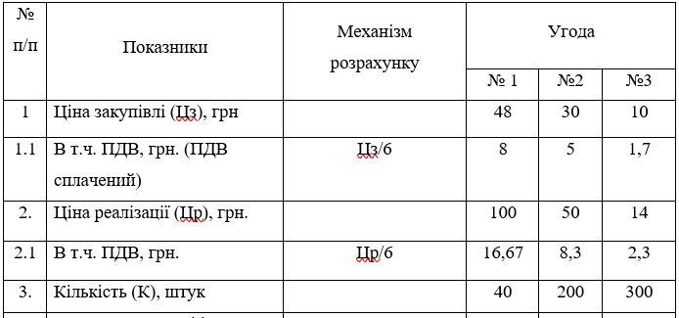
Хід розв’язання завдання
Таблиця 4
Оцінка ефективності комерційної угоди

Slide 42
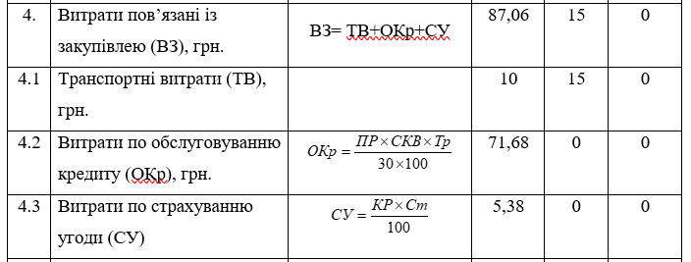
Хід розв’язання завдання
Таблиця 4
Оцінка ефективності комерційної угоди

Slide 43
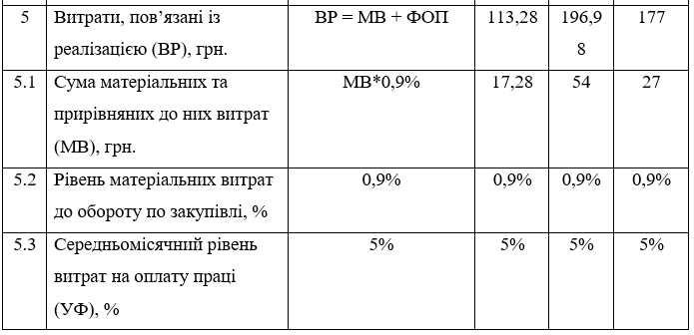
Хід розв’язання завдання
Таблиця 4
Оцінка ефективності комерційної угоди

Slide 44
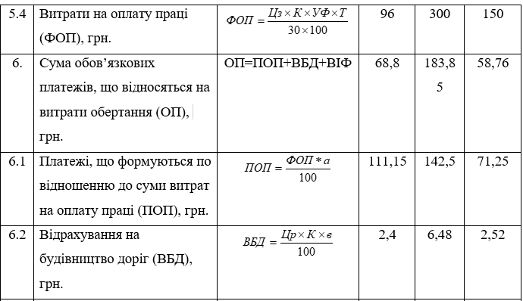
Хід розв’язання завдання
Таблиця 4
Оцінка ефективності комерційної угоди

Slide 45
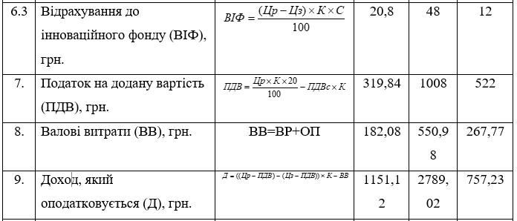
Хід розв’язання завдання
Таблиця 4
Оцінка ефективності комерційної угоди

Slide 46
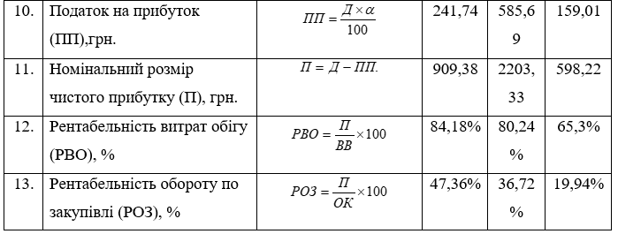
Хід розв’язання завдання
Таблиця 4
Оцінка ефективності комерційної угоди

Slide 47
Висновок
Провівши розрахунки по кожній запропонованій угоді, можна оцінити ефективність укладання кожної угоди. Аналізуючи витрати пов’язані із закупівлею, видно, що в угоді №1 – вони найбільші і складають 87,06 гривень. Це пояснюється тим, що закупівля товару здійснювалась на кредитних ресурсах, тобто виникли додаткові витрати на обслуговування кредиту та страхування угоди. В угоді № 2 виникають лише транспортні витрати, які складають 15 гривень, що в 5,8 разів менше від попередньої угоди. В угоді №3 витрати на закупівлю відсутні, так як витрати, що виникають, можливо, бере «на себе» постачальник. Щодо валових витрат, в угоді №2 вони 550,98 грн. Не дивлячись на те, що валові витрати в угоді №2 є найвищими, розмір номінального чистого прибутку є найвищими 2203,33 грн.
Отриманий дохід за угодою №2 є найвищим = 2785,02грн, що спричинили два чинники: націнка та обіг товару. Хоча, в угоді №1 націнка є найвищою, але кількість реалізованого товару не сприяло отриманню бажаного доходу.

Slide 48
Висновок
Оцінюючи рентабельність витрат обігу та рентабельність обороту по закупівлі, в угоді №2 отримали більш середній показник, ніж в інших угодах, що показує ефективність витрачених грошових коштів та прибутковість. Враховуючи всі проаналізовані показники, ефективною є угода №2. Приймаємо управлінське рішення заключити угоду з посередницькою фірмою "Гросма".
Отже, висновок: при отриманні найбільшого доходу, важливо у першу чергу мати якнайбільший обіг товару, а для цього не обов'язкова велика націнка, навпаки, не велика націнка сприятиме більшому обігу товарів.

